Slide 1
Valsis
Valsis ir viena no vecākām un populārākajām mūsdienu balles dejām. Tā nosaukums cēlies no vidusaugšvācu valodas nosaukuma dejas figūrai walzen (‘griezties’). Deja ar nosaukumu valsis (Walzer) parādījusies ap 1750. gadu Dienvidvācijā un Austrijā. Valša saknes gan ir daudz senākas un rodamas jau 12.–13. gs., kaut gan popularitāti tas ieguva tikai 19. gs. Raksts, kas tika publicēts Parīzes žurnālā La Patrie 17.01.1882., apstiprināja, ka valsis sākumā tika izpildīts Parīzē. Daži vēstures avoti liecina par švābu jeb vācu valsi, kas atbilst Vīnes valša (Wiener Walzer) priekštecim – vācu dejai Langlaus, kuru izpildīja Alpu un Dienvidvācijas reģionos. Francūži tam nepiekrita, pamatojoties uz to, ka pirmā pierakstītā 3/4 taktsmēra renesanses laika deja ir volta (volte) no Provansas. Uz valša izgudrotāju godu var pretendēt arī itāļi, jo volta ir arī itāļu tautas deja, un vārds “volta” itāļu valodā nozīmē 'grieziens'. https://www.youtube.com/watch?v=LXFHcoiKb5I

Slide 2
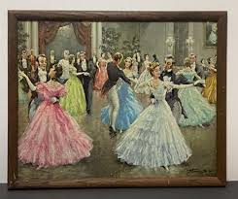
Valsis
Pirmā valša melodija, kas ir populāra vēl mūsdienās, ir austriešu komponista Maksa Augustina (Marx Augustin) “Ak, mans mīļais Augustiņ!” (O, du lieber Augustin, 1670). Pirmā Vīnes valša melodija tiek datēta ar 1770. gadu. Pēc šīs melodijas dejoja pāros 1775. gadā, bet bija jāpaiet zināmam laikam, lai šī deja kļūtu plaši pazīstama. Mūsdienās zināmajam Vīnes valsim jau 18. gs. bija daudz pretinieku, īpaši no aristokrātu puses, kas šo deju dēvēja par “tikumības maitātāju” tikai tādēļ, ka tā ir pāru deja, kurā vīrietis tur savu roku uz sievietes vidukļa (mūsdienās saukts par satvērienu). Tieši šī pretējo dzimumu ciešā kontakta dēļ valsis sākumā tikai uzskatīts par nepiedienīgu.

Slide 3
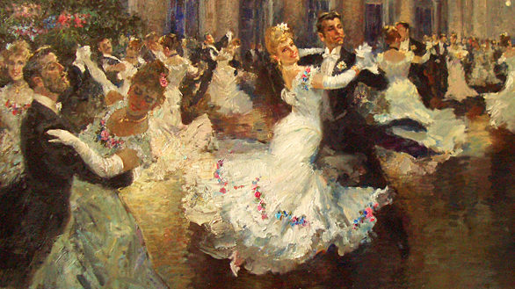
Valsis
Londonā valsi pirmo reizi dejoja 1812. gadā. Arī tur tas šķita kaut kas ārkārtīgi neparasts un gandrīz nepieklājīgs. Neskatoties uz to, valsis Eiropā izplatījās un kļuva populārs ļoti ātri. Valša dejošanas lietpratēji, deju komponisti ieguva cieņu un popularitāti. 19. gs. pakāpeniski pazuda vecās lauku dejas, modē nāca jaunas dejas un jauno deju komponisti – diriģenti. Vispopulārākais tomēr bija valsis, kas deju zālēs valdīja veselu gadsimtu.
Laika gaitā, pateicoties tam, ka britu karalienei Viktorijai (Alexandrina Victoria) patika balles dejas, arī valsis, tas tika dejots arī augstākās sabiedrības ballēs. Valša ilgdzīvošanas noslēpums meklējams demokrātiskumā. Dejas pamatsoļus bez pūlēm var apgūt gandrīz ikviens.

Slide 4
Vīnes valsis
Vīnes valsis plašu popularitāti guva tieši Austrijas pilsētā Vīnē, kur tika speciāli atvērtas lielas deju zāles – Sperl 1807. gadā un Appolo 1808. gadā, kur dejot varēja pat līdz 3 tk deju pāru. Drīz vien 1815. gadā Vīnes kongress atzina Vīnes valsi par sarīkojuma deju. Tieši šis laika posms tiek uzskatīts par modernās sarīkojuma dejas rašanās brīdi.
Mūsdienās Vīnes valsi visā pasaulē uzskata par sarīkojumu deju karali, tas atrodas īpašā Austrijas valsts aizgādniecībā. Austrijas vēstniecības palīdz entuziastiem popularizēt Vīnes valsi un rīkot Vīnes valša balles visā pasaulē. https://www.youtube.com/watch?v=qKE-HM4W4j8&list=RDD3rxS4p81v8&index=3

Slide 5
Lēnais valsis
Lēnā valša jeb angļu valša pirmsākumi arī meklējami viduslaikos Dienvidvācijas un Alpu reģionā, taču atšķirībā no Vīnes valša, tā temps ir krietni vien lēnāks. Par dejas priekšteci tiek uzskatīts lendlers (vācu Ländler) – vācu un austriešu zemnieku pāru deja. Sākumā lēnais valsis bija tautas deja, kas drīz vien ieguva popularitāti visā Eiropā un pat ārpus tās robežām. Tāpat kā Vīnes valsī, arī lēnajā valsī viens no priekšnosacījumiem ir pozīcija, kādā atrodas abi dejas partneri, respektīvi, vīrietim ir jāpiekļauj roka sievietes viduklim. Laika gaitā šī deja pilnveidojās – no apļveida griezieniem sāka veidoties arī konkrēta kustība uz priekšu. Lēnais valsis savā pašreizējā formā radās tikai 20. gs. 20. gados, bet tā priekštecis elitārajā Londonas Bostona klubā (The Boston Club) dejots jau kopš 1874. gada. Lēnais valsis oficiāli tika atzīts Anglijā 1927. gadā. https://www.youtube.com/watch?v=JkhLqxHdD70

Slide 6
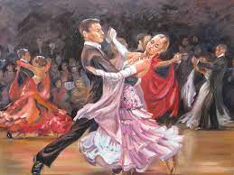
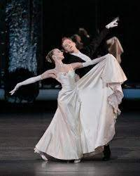
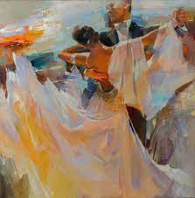
Mūsdienas
Mūsdienās valsis ir vispopulārākā sarīkojuma deja. No 19. gs. otrās puses līdz mūsdienām valsis ieņem nozīmīgu vietu arī operā un baletā. Šī vienkāršā, savulaik spožā salonu deja kļuvusi pat par dramatisko izteiksmes līdzekli plašā žanru amplitūdā no kamermūzikas līdz simfoniskajiem opusiem. Darbojas skolas un studijas, kur ikviens var iemācīties valša dejas soļus. Savā 200 gadu pastāvēšanas vēsturē, tas izmainījis dejas pasauli, padarot to skaistāku, dvēseliskāku, liriskāku un atbrīvotāku. Amerikāņu žurnālists un kultūrkritiķis Henrijs Menkens (Henry Louis Mencken) teicis, ka valsis nekad pilnīgi neizies no modes, tas vienmēr ir kaut kur tepat aiz stūra un ik pa laikam atgriežas ar blīkšķi. Tas ir noslēpumains, viltīgs, atbruņojošs un burvīgs – faktiski valsis ir brīnišķīgi nepiedienīgs. https://www.youtube.com/watch?v=JoNLswKxeYg

